Slide 1

Для нормального развития ребенку
необходимо полноценное питание.
Для нормального интеллектуального
развития необходима разнообразная
интеллектуальная пища.
Сегодня математика, особенно геометрия, является одним из немногих экологически чистых и полноценных продуктов, потребляемых в системе образования.
Шарыгин И.Ф.
Notes:
Франческо Ло Кастро (Francesco Lo Castro). Вспомните, какое значение придавалось задачам на построение в планиметрии.

Slide 2
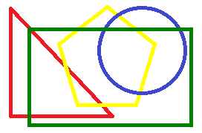
Противоречие
Значимость задач на построение с точки зрения их содержания и особенностей процесса решения:
способствуют развитию логического и пространственного мышления,
графической культуры,
навыков поисковой и исследовательской деятельности,
геометрической интуиции
и пр.
Эпизодичность их изучения в современном школьном курсе геометрии.
Notes:
С 60-ых годов 20 века все меньше внимания стали уделять задачам на построение в школьном курсе геометрии. Традиции евклидовой геометрии, отечественного опыта преподавания геометрии в школьном курсе позволяют говорить о том, что конструктивный метод незаслуженно принесен в жертву другим.

Slide 3

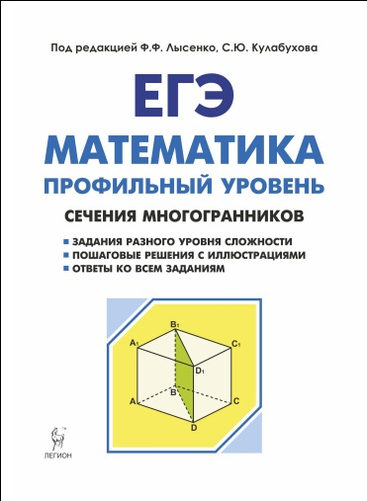
Построение сечений многогранников
Издательство «Легион»
Фридман Е. М.

Slide 4
Учебники по геометрии для
10-11 классов
(федеральный перечень)
Атанасян Л.С., Бутузов В.Ф., Кадомцев С.Б. и др. (Геометрия, 10-11);
Погорелов А.В. (Геометрия, 7-11);
Александров А.Д., Вернер А.Л., Рыжик В.И. (Геометрия, 10-11);
Смирнова И.М. (Геометрия, 10-11);
Шарыгин И.Ф. (Геометрия, 10-11).

Slide 5
Представление темы «Построение сечений многогранников» в школьных учебниках
Учебник | Количество
 | часов | задач
Л.С. Атанасян | 2 | 8
А.В. Погорелов | 3 | 10

Slide 6
Задание 14 ЕГЭ
Построение сечения по заданным условиям
Определение вида сечения
Нахождение площади сечения
Определение угла или расстояния между плоскостью сечения (прямой, лежащей в плоскости сечения) и другой плоскостью (прямой)
Определение отношения объемов фигур, на которые сечение делит многогранник (ребро многогранника и т.д.)

Slide 7

Вывод очевиден:
времени на изучение темы «Построение сечений многогранников» в школьном курсе геометрии отведено мало,
количества задач, представленных в учебниках, недостаточно для формирования навыков их решения;
задач уровня задания 14 ЕГЭ нет.
1,7% выпускников 2017 г.
успешно выполнили
задание 14 на полный балл

Slide 8
Что нужно знать
Аксиомы и теоремы стереометрии и планиметрии
Правила изображения (проектирования) пространственных фигур на плоскость
Основные методы построения сечений многогранников

Slide 9

Что нужно уметь
Применять знания в процессе решения задачи:
Увидеть, что нужно построить на каждом шаге построения сечения
Предложить способ построения
Построить (точку, линию, плоскость и т.д.)
Veni, vidi, vici (пришел, увидел, победил)

Slide 10
Основные методы построения сечений многогранников
Аксиоматический
Метод следов
Метод вспомогательных сечений (метод внутреннего проектирования)
Комбинированный метод

Slide 11
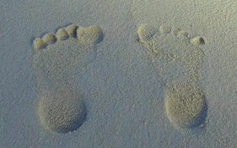
Метод следов
Понятие следа
Линия пересечения плоскости сечения и плоскости грани многогранника называется следом секущей плоскости на плоскости этой грани многогранника.
Точка пересечения плоскости сечения и прямой, содержащей ребро многогранника, называется следом секущей плоскости на прямой, содержащей это ребро многогранника.

Slide 12
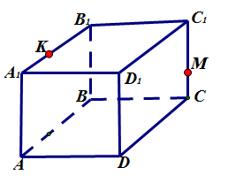
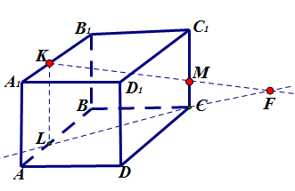
Задача 1. а) Постройте проекцию (след) прямой KM на плоскость нижнего основания куба ABCDA1B1C1D1.
Для призмы при построении сечения выполняем параллельное проектирование (направление проектирования параллельно боковому ребру).

Slide 13
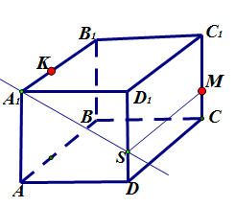
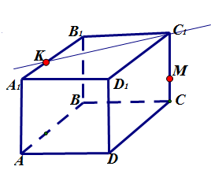
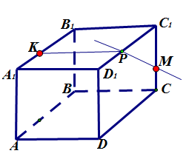
б)
в)
A1S - проекция KM на плоскость AA1D1D
KC1 - проекция KM на плоскость A1B1C1D1
г)
MP - проекция KM на
плоскость CC1D1D
Можно построить следы KM на левой боковой и задней гранях.

Slide 14
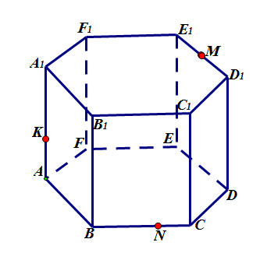
Задача 2. ABCDEFA1B1С1D1E1F1 правильная шестиугольная призма. Постройте проекцию (след) плоскости сечения MNK на плоскости: а) ABC; б) AA1B1B; в) A1B1С1D1E1F1; г) DD1E1E; д) CC1D1D.

Slide 15
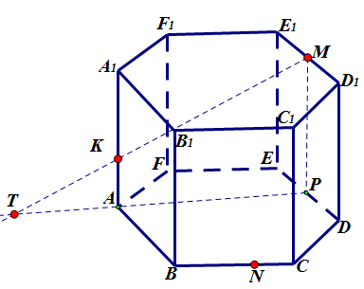
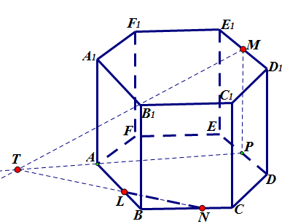
а)

Slide 16
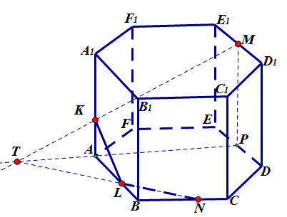
б) AA1B1B

Slide 17
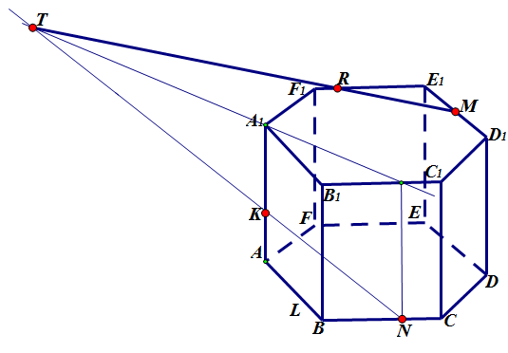
в) A1B1С1D1E1F1

Slide 18
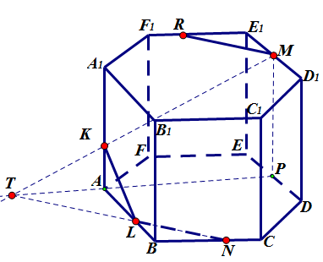
в) A1B1С1D1E1F1 (комбинированный метод)

Slide 19
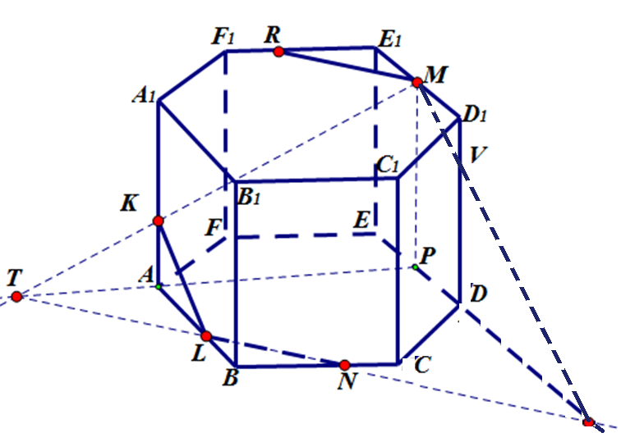
г) DD1E1E

Slide 20
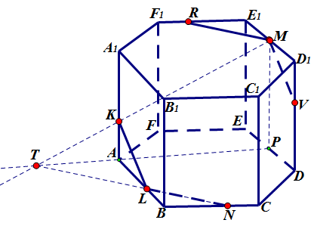
г) DD1E1E (комбинированный метод)

Slide 21
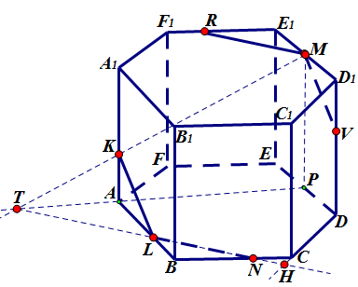
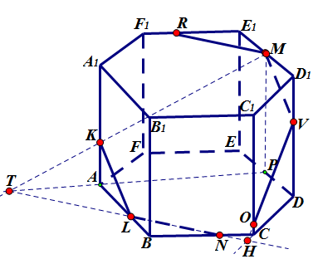
д) CC1D1D

Slide 22
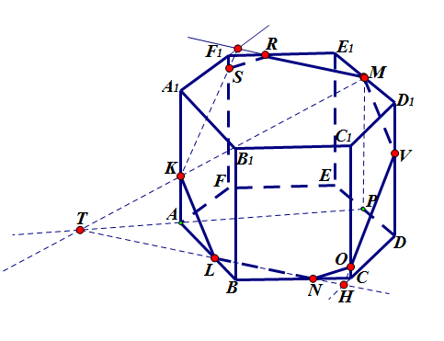
e) AA1F1F

Slide 23
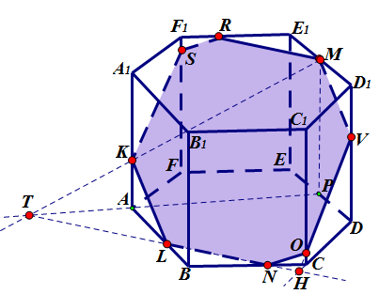

Slide 24
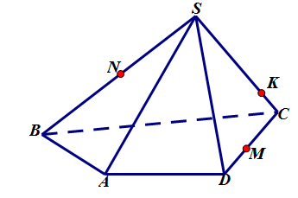
Задача 3. Постройте проекцию (след) плоскости сечения MNK на плоскости: а) ABC; б) ABS; в) ASD.

Slide 25
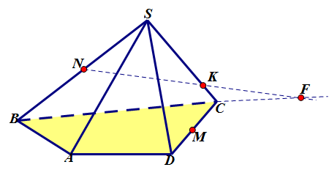
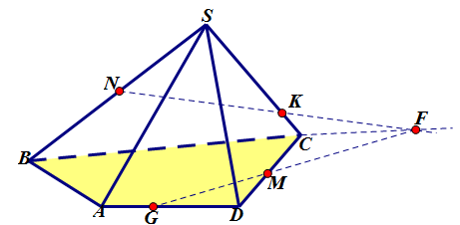
Для пирамиды при построении сечения выполняем центральное проектирование с центром в вершине пирамиды.
а)

Slide 26
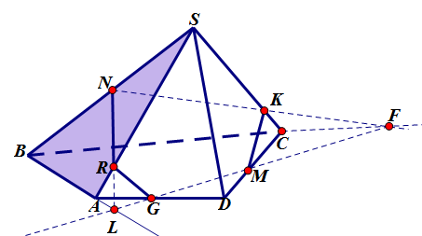
б) ABS; в) ASD.

Slide 27
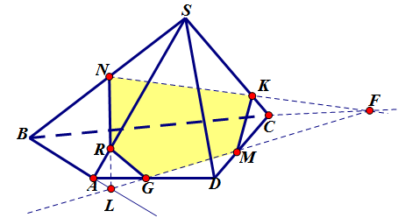
MKNRG – сечение пирамиды плоскостью MNK

Slide 28
Метод вспомогательных сечений (метод внутреннего проектирования)
Универсальный метод, основанный на построении вспомогательных плоскостей, не выходящих за пределы многогранника.

Slide 29
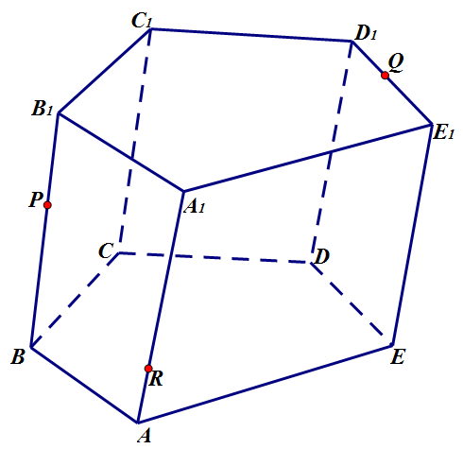
Задача. Построить сечение призмы плоскостью PQR

Slide 30
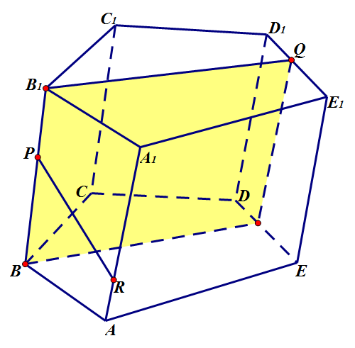
1. В грани ABB1A1 проведём отрезок PR.
2. Проведём вспомогательную плоскость BB1Q

Slide 31
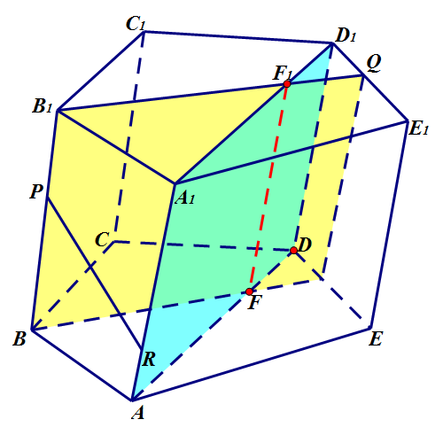
Проведем вспомогательную плоскость ADD1.
FF1 – линия пересечения ADD1 и BB1Q.

Slide 32
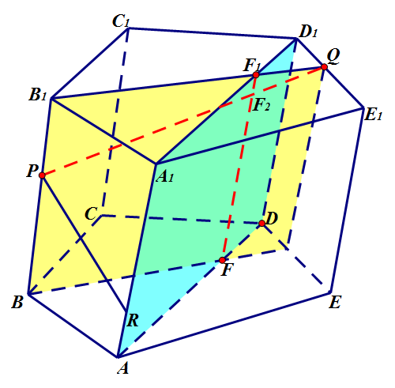

$$PQ∩FF_{1}=F_{2}, F_{2}∈PQR$$

Slide 33
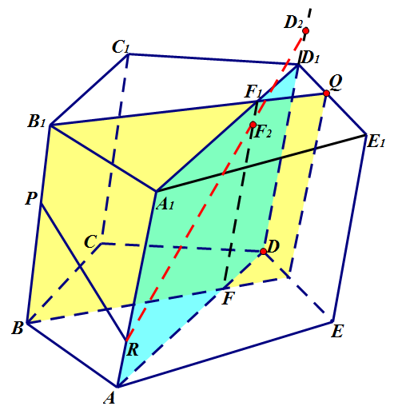

Slide 34
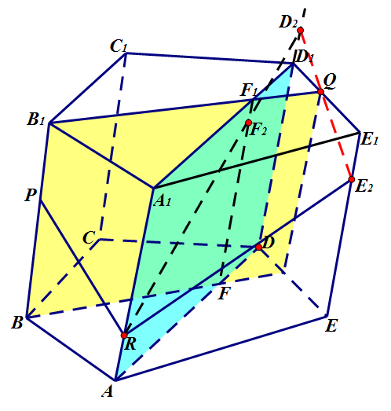

Slide 35
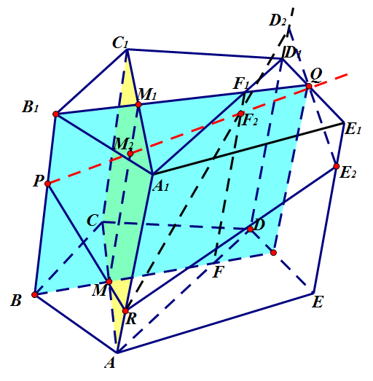

Slide 36
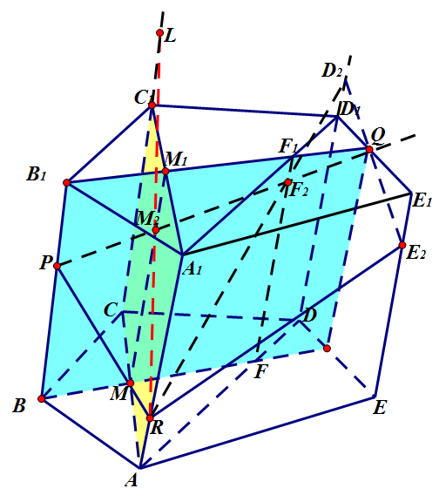

Slide 37
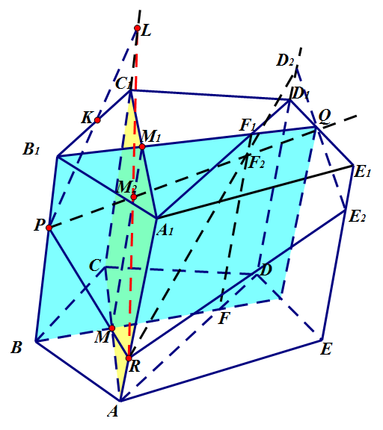

Slide 38
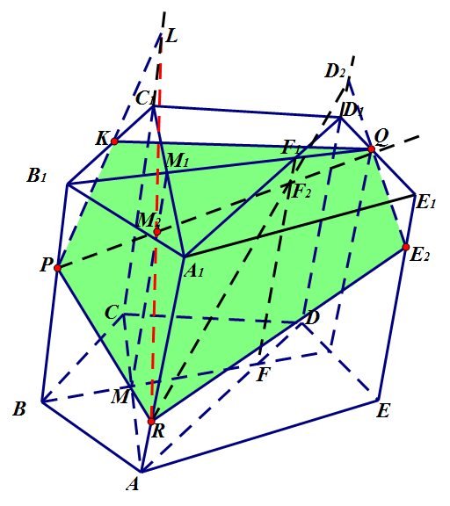

Slide 39
Комбинированный метод
Сочетание применения теорем о параллельности прямых и плоскостей в пространстве и аксиоматического метода.

Slide 40
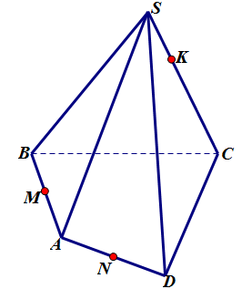
Задача. Построить сечение пирамиды SABCD плоскостью MNK, если известно, что точки M и N- соответственно середины ребер AB и AD пирамиды SABCD, точка K принадлежит ребру SC.

Slide 41
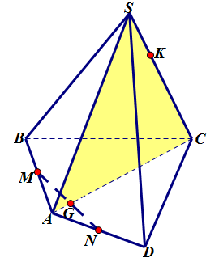
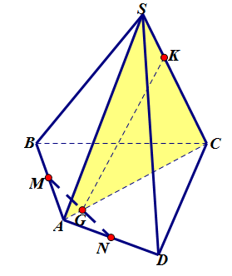

Slide 42
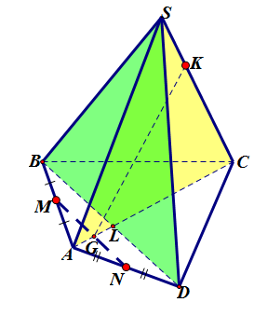
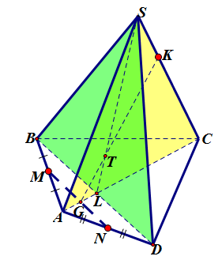

Slide 43
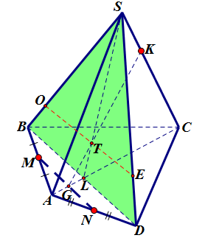
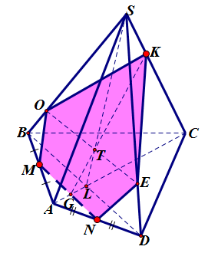

Slide 44
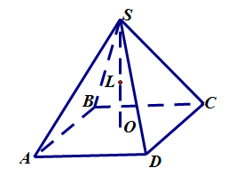
Задача 4. Через точку L, принадлежащую высоте SO правильной четырехугольной пирамиды SABCD постройте сечение, параллельное грани SDC.
Решение.
Обозначим плоскость сечения буквой α. По условию α||SDC
и L , это означает, что любая
прямая плоскости α, проходящая через точку L, параллельна плоскости SDC (в противном случае плоскости SDC и α будут пересекаться).

Slide 45
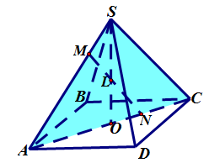
ASC – вспомогательная плоскость. Проведем MN|| SC.
Так как MN|| SDC, то MN .
Точка M AS, следовательно, M – вершина многоугольника, являющегося искомым сечением.

Slide 46
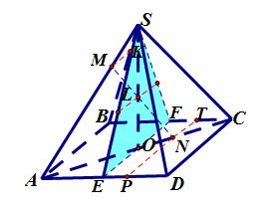
SFE – вспомогательная плоскость. Проведем MK|| EF, PT||EF||DC.

Slide 47
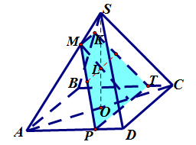
Соединим точки P и M, K и T. MKTP – искомое сечение.

Slide 48
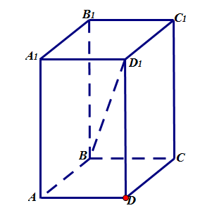
Задача 5. В прямоугольном параллелепипеде ABCDA₁B₁C₁D₁ через точку D постройте сечение, перпендикулярное диагонали BD₁.

Slide 49
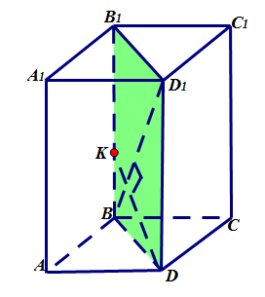
Решение.
В диагональном сечении BB₁D₁D проведем DK перпендикулярно BD₁.

Slide 50
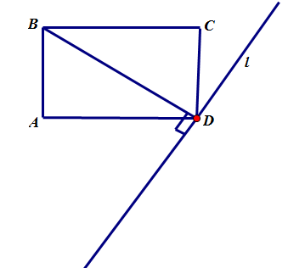
Через точку D в плоскости ABC проведем прямую l, перпендикулярную BD.

Slide 51
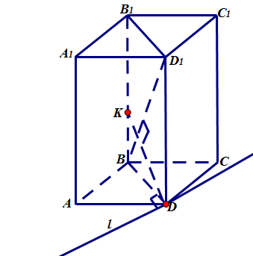
l B B₁D₁, поэтому l BD₁.
BD₁ перпендикулярна плоскости, проходящей через пересекающиеся прямые KD и l.

Slide 52


Slide 53


Slide 54

TKPD – искомое сечение

Slide 55
Задача
Все ребра правильной треугольной призмы ABCA₁B₁C₁ равны 12. Через середины ребер AC и BB₁ и вершину A₁ призмы проведена секущая плоскость.
а) Докажите, что ребро BC делится секущей плоскостью в отношении 2: 1, считая от вершины С;
б) Найдите угол между плоскостью сечения и плоскостью основания.

Slide 56

Решение.

Slide 57


Slide 58


Slide 59


Slide 60

а) CF:FB=2:1

Slide 61



б) Угол между плоскостью сечения и плоскостью основания.

Slide 62









По теореме косинусов в ∆DFC:
DF²=FC²+DC²-2FC·DC·cos60⁰, DF²=8²+6²-2·8·6· =52.
AH=6·

Slide 63
Издательство «Легион» подготовило к выпуску книгу
Построение сечений многогранников
Тренажер для учащихся 10-11 классов
Авторы: Резникова Н.М., Фридман Е.М.

Slide 64
Структура книги
Некоторые теоретические факты.
Раздел I. Подготовительные задачи.
Раздел II. Построение сечений многогранников.
Раздел III. Задачи уровня задания 14 ЕГЭ.

Slide 65

Учимся применять аксиомы и теоремы

Slide 66


Slide 67


Учимся строить следы

Slide 68

Учимся распознавать вид сечения

Slide 69

Учимся обосновывать построение сечения по образцу

Slide 70


Slide 71
Самостоятельно решаем задачи
Постройте сечение параллелепипеда ABCDA₁B₁C₁D₁ ,
содержащее AB₁ и параллельное ребру A₁D₁.
2. Постройте сечение параллелепипеда ABCDA₁B₁C₁D₁ , содержащее A₁D₁ и параллельное AC.
3. Через точку пересечения медиан грани ABC пирамиды SABC
постройте сечение, параллельное грани ASB.
4. Постройте сечение пирамиды SABCD, содержащее высоту SO пирамиды и параллельное ребру AB.
5. Постройте сечение пирамиды SABCD, содержащее высоту SO и перпендикулярное грани SAB.
6. Постройте сечение куба ABCDA₁B₁C₁D₁, проходящее через середину ребра AB параллельно плоскости BC₁D.
7. В кубе ABCDA₁B₁C₁D₁ найдите линию пересечения плоскостей AB₁C и BC₁D.

Slide 72

Задачи уровня задания 14 ЕГЭ

Slide 73


Slide 74


